Slide 1
Памятники архитектуры Чистоозерного района.

Slide 2
В Чистоозерном Районе сохранились памятники архитектуры , внесенные в книгу памятников по Новосибирской области.
Водонапорная башня на станции Чистоозерная
Церковь в честь Покрова Пресвятой Богородицы,
в селе Покровка.
Дома купцов Поповых- Варлаама и Василия, в селе Чаячье.

Slide 3
На станции «Чистоозерная» находится памятник архитектуры - водонапорная башня, построенная в 1916 году.

Slide 4
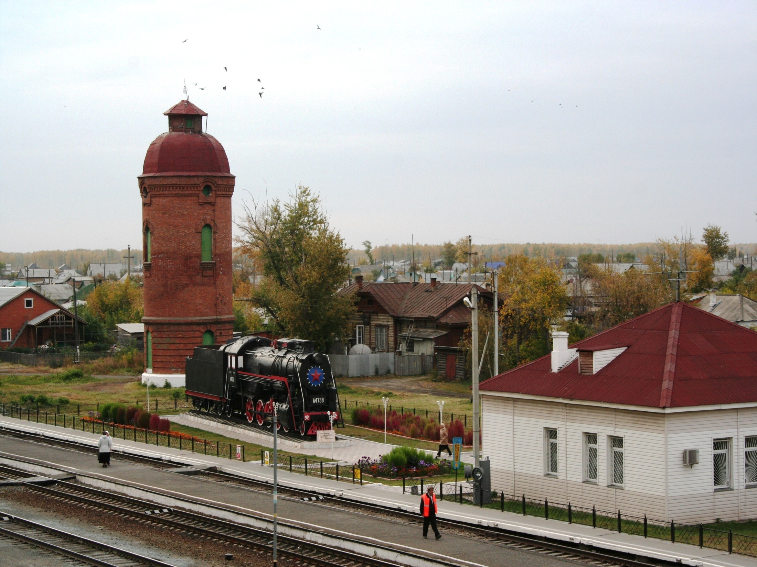
Водопроводная башня построена в стиле модерн.
Архитектурный облик и силуэт двухъярусной
круглой башни формируется высоким
куполом, завершенным большим
фонарем.

Slide 5
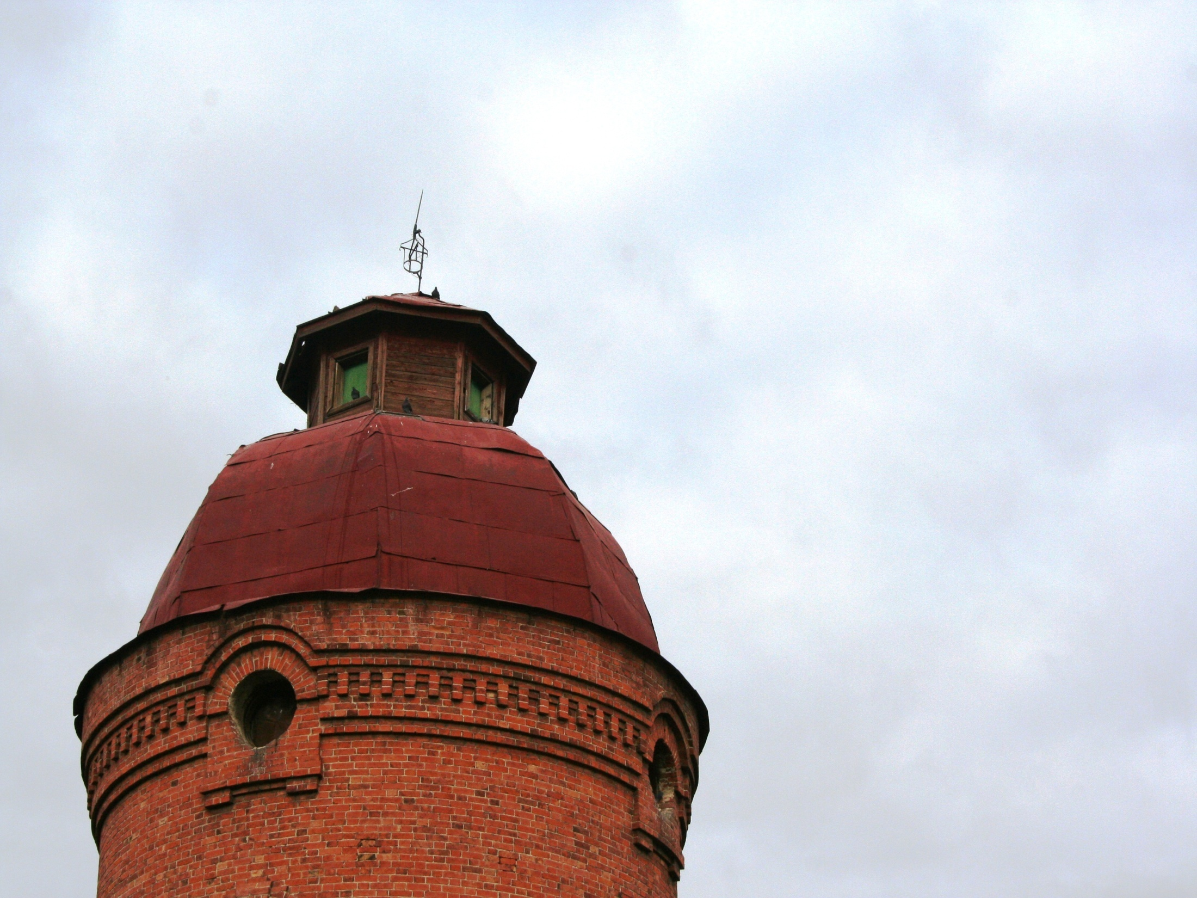

Slide 6
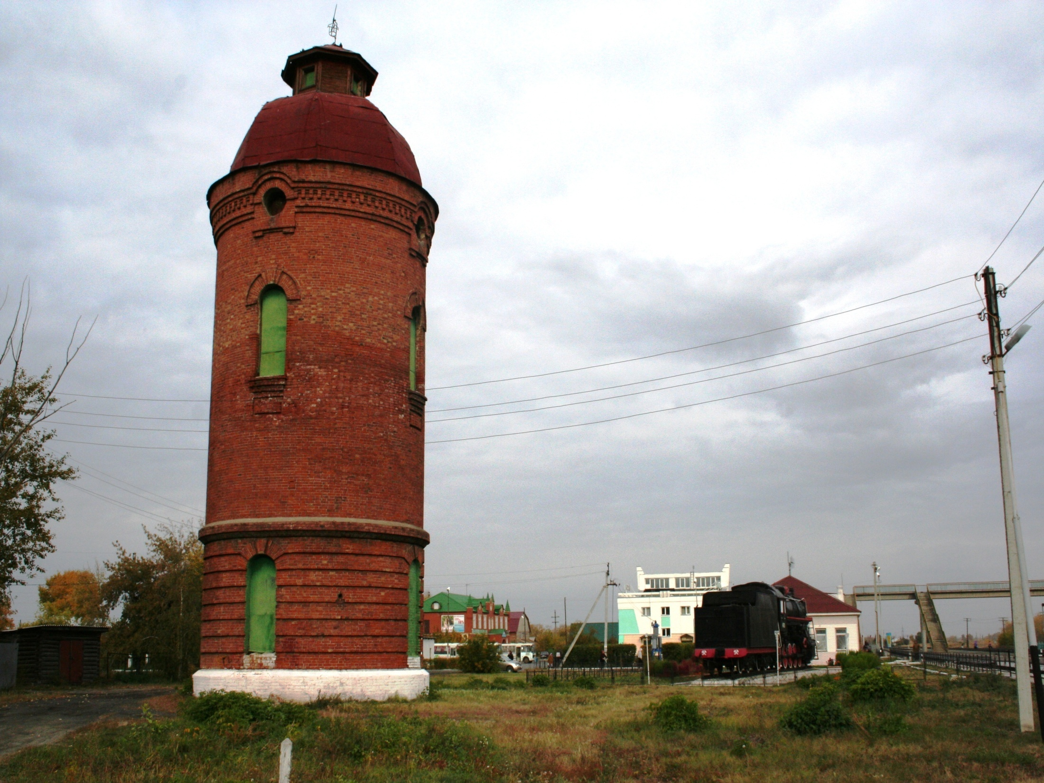
Башня имеет два яруса.
Первый ярус, нижний, в два
Раза меньше по высоте, чем
Верхний, на фасаде
Обработан горизонтальным
рустом.
Окна первого и второго ярусов высокие с арочным
Завершением.

Slide 7
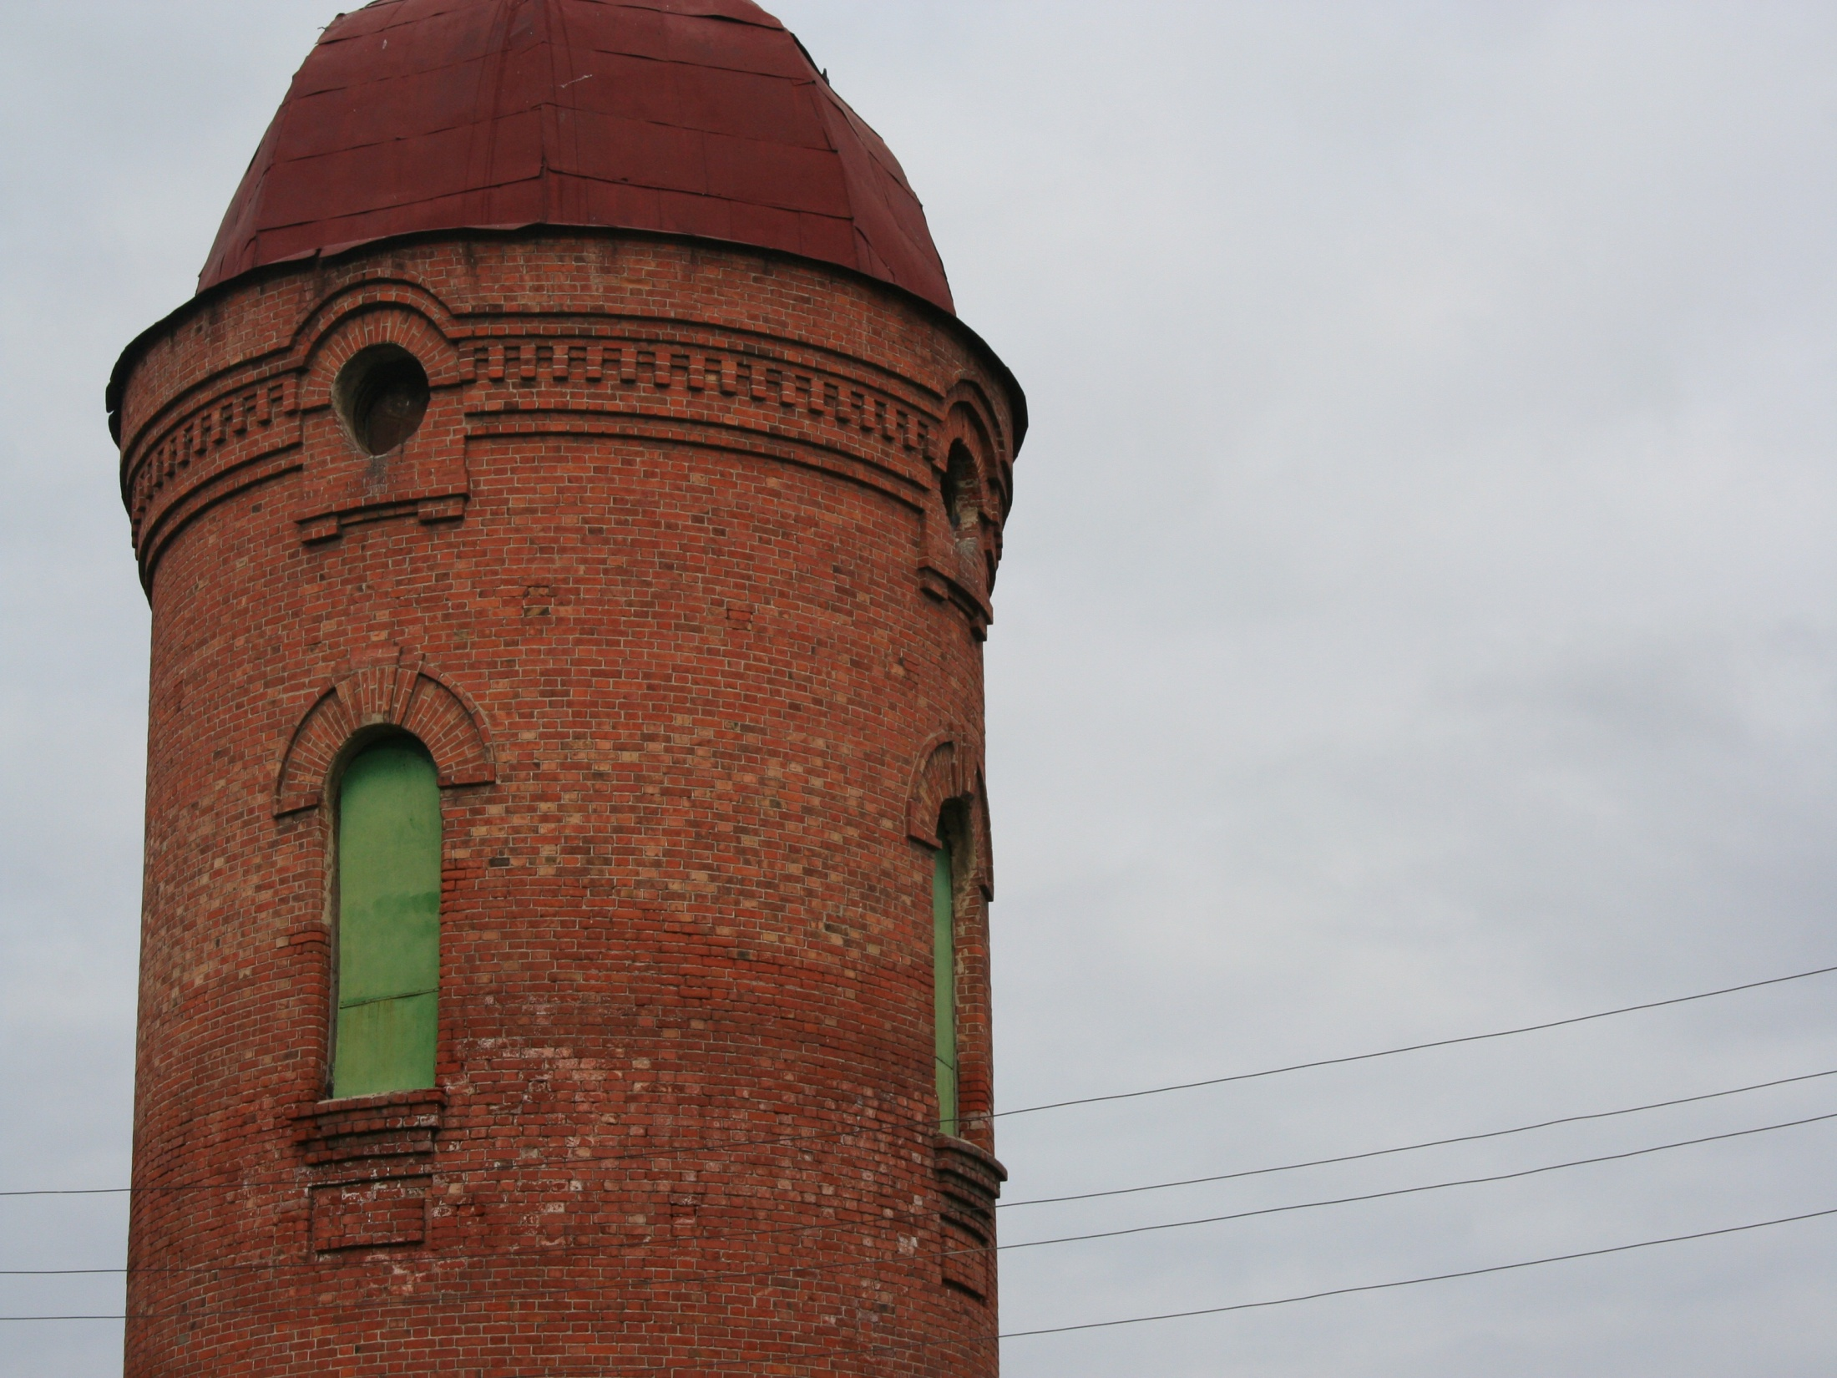
Окна второго яруса обрамлены архивольтом из клинчатого кирпича.
Карниз башни декорирован двумя двойными рядами полочек и рядами сухариков, расположенным между ними.

Slide 8
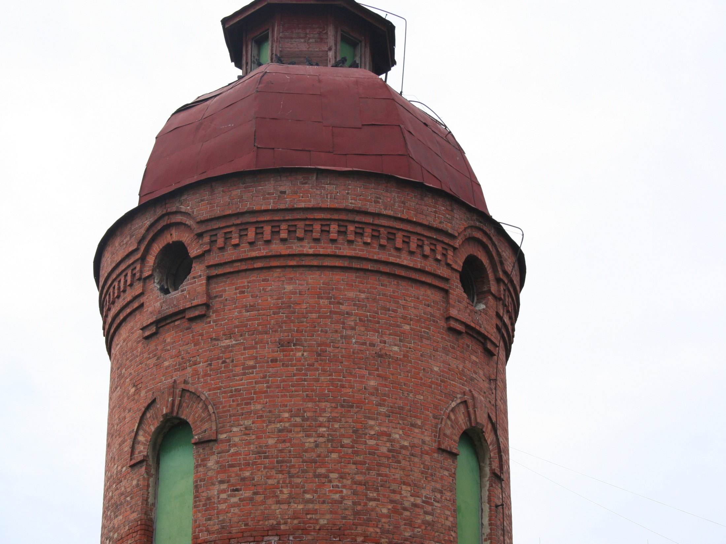
На уровне
карниза
расположены
круглые
окна-
Люкарны.

Slide 9
Памятники исторического и архитектурного наследия Чистоозерного района внесены в книгу памятников Новосибирской области.
Вот уже более 100 лет они продолжают радовать и служить людям.

Slide 10
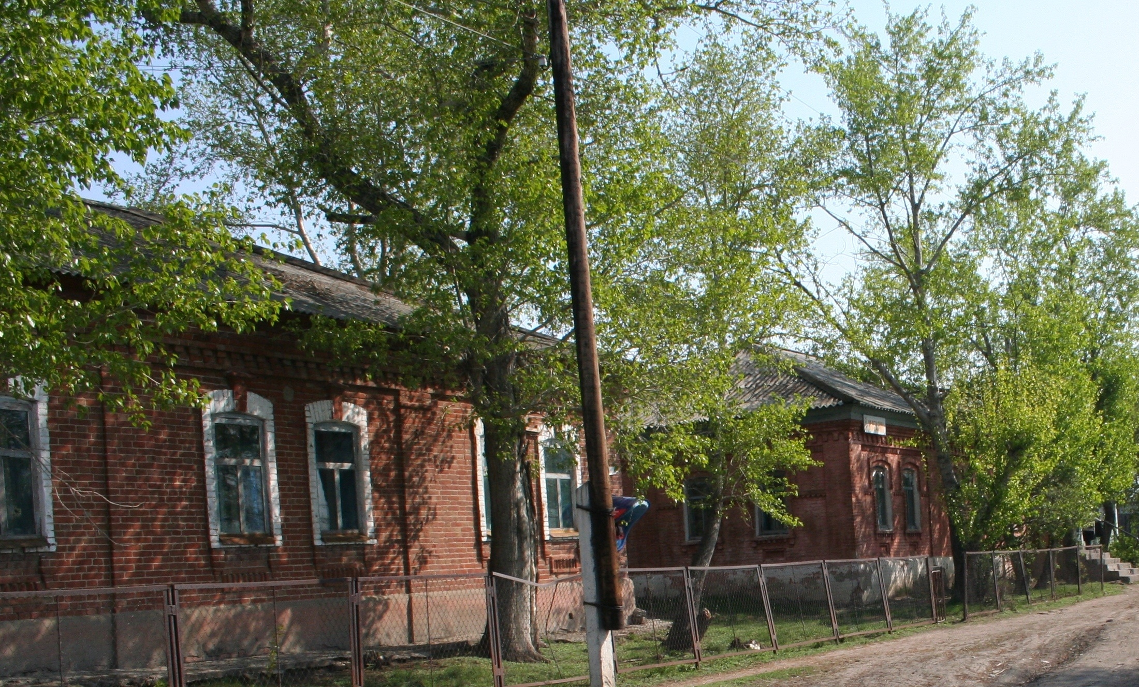

Slide 11
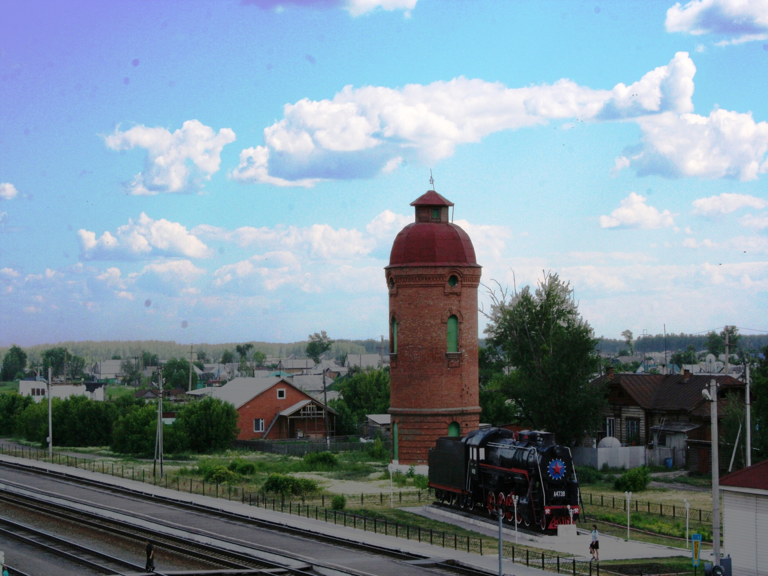

Slide 12
